Slide 1
The Dimension Effect on Adversarial Learning Phenomena
Amit Leibovitz
under supervision of
Dr. Adi Shraibman
June, 2020

Slide 2
Agenda
Objective
Literature Review
Methodology
Findings
Recommendations
Future Work

Slide 3
Agenda
Objective
Literature Review
Methodology
Findings
Recommendations
Future Work

Slide 4
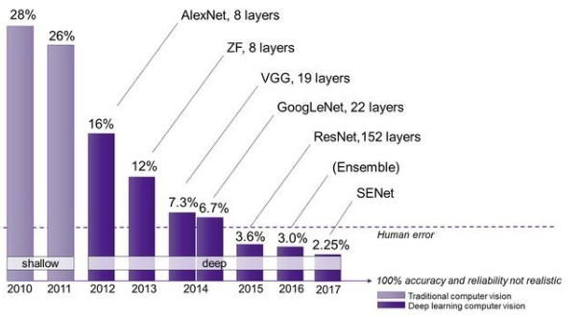
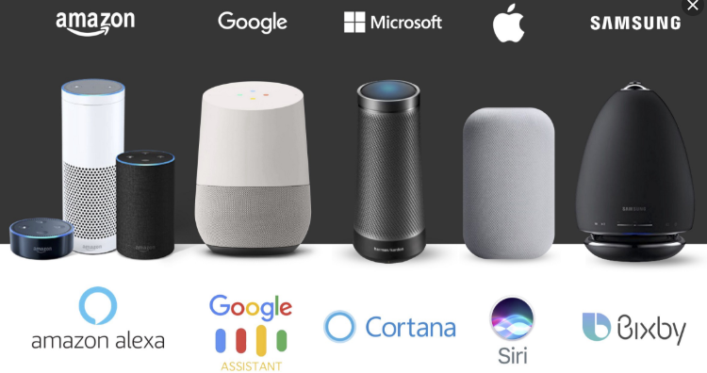
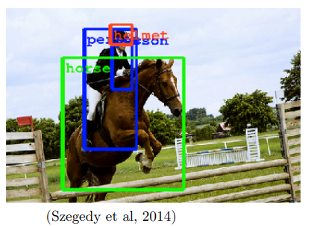
ML Today
Machine learning system reach human-level performance on several benchmark tasks
On the other hand, security neglect
Results of the ImageNet Large Scale Visual Recognition Challenge (ILSVRC) over the years
Notes:
מערכות לומדות, ובעיקר כאלו המבוססות על רשתות ניורונים, לאט לאט נהיות חלק משמעותי מהחיים שלנו באספקטים רבים:
זיהוי קולי (סירי, אלכסה), תרגום אוטומטי, עיבוד תמונה וזיהוי אובייקטים.
בנושאים רבים התוצאות שלהם התעלו על ביצועים של בני אדם.
אז כמו בתעשיית המחשבים שנהיית נפוצה והפכה בייתית בשנות ה-80 וה-90, קודם רצים לקידמה ורק אז חוזרים אחורה ומגלים כמה פירצות הגנה השארנו מאחור , ככה גם בעולם של ML.

Slide 5
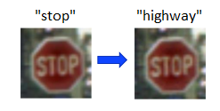
Motivation
Notes:
הייתי רוצה להתחיל ישר מהסיבה ומההשראה ניתן להגיד לפרוייקט הזה.
תכף ננצלול באמת להגדרות ונוסחאות ואיך אנחנו מציעים להתמודד עם הבעיה הזו.
אבל קודם כל ניקח מקרה מהחיים.
אחד הנושאים הכי חמים שיכנסו ממש בקרוב הוא הרכב האוטונומי.
עכשיו הנושא הזה הוא קרוב לליבי גם כי אני חושב שהוא משמעותי לחיים שלנו וגם כי אחי עובד במוביליי וספציפית בצוות שאחראי על זיהוי התמרורים שם.
מסתבר, שישנן מספר שיטות שניתן לבצע בהן שינויים קטנים בקלט, כאלו שלא נראים בעין, אבל כן יגרמו למכונה שלמדה תמרורים לזהות תמרור עצור כתמרור כניסה לדרך מהירה במקרה הזה, ועוד במידת וודאות גבוהה.

Slide 6
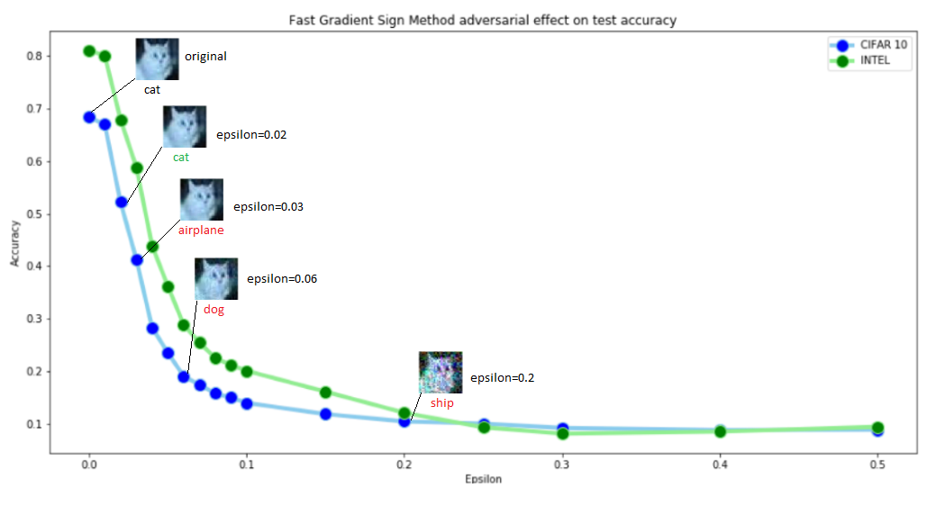
Motivation
The Fast Gradient Sign Method (Goodfellow et al, 2014) was the first algorithm to propose a scheme to produce adversarial images

Slide 7
Problem Statement
Examine the vulnerability to adversarial attacks in one of its core parameters - the multiplicity of the input dimension
Explain why high dimension of input space increases vulnerability to adversarial attacks
Explore how several reduction-based protection methods effects accuracy and image quality
Contribute a novel approach for adversarial learning defense

Slide 8
Agenda
Objective
Literature Review
Methodology
Findings
Recommendations
Future Work

Slide 9
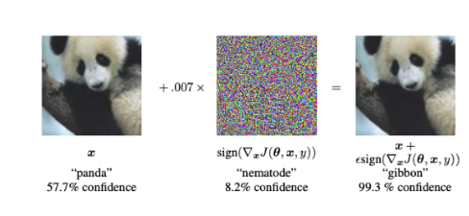
Adversarial Learning
Small perturbations (imperceptible to humans) in input data can result in misclassification by ML algorithms

Slide 10
Adversarial Learning

Slide 11
Timeline
“Intriguing Properties of Neural Networks”
Szegedy et al, 2013
(First discovery - Box constrained L-BFGS)
“The Limitations of Deep Learning in Adversarial Settings”
Papernot et al, 2015
(JSMA, norm)
“Universal Adversarial Perturbations”
Moosavi-Dezfooli et al, 2017
(Universal perturbation)
“One pixel attack for fooling deep neural networks”
Su et al, 2019
(Taking JSMA to the extreme)
“Explaining and Harnessing Adversarial Examples”
Goodfellow et al, 2014
(Linear and gradient based - FGSM)
“Adversarial machine learning at scale”
Kurakin et al, 2016
(FGSM variations)
“Adversarial examples in the physical world”
Kurakin et al, 2016
(Physical world - printed images)
“Robust physical-world attacks on deep learning visual classification”
Eykholt et al, 2018
(Physical world - sticker on road signs)
2020 - ?
Notes:
2013 – גילוי ראשון של חוקרים מגוגל
2014 – אלגוריתם ראשון ליצירה אוטומטית של תמונות אדורסליות FGSM, השיטה הכי נפוצה עד כה
2015 – עד עכשיו השתמשו בנורמה 1 או 2, כעת פעם ראשונה בנורמה אפס (מיהם הפיקסלים שהכי משפיעים בתמונה, סופרים רק את כמות הפקיסלים שהשתנתה ולא כמה)
2016 – וריאציות רבות לאלגוריתם ה-FGSM, ....
2019 – לקחו לאקסטרים את JSMA, ככה שרק פיקסל אחד משתנה בתמונה

Slide 12
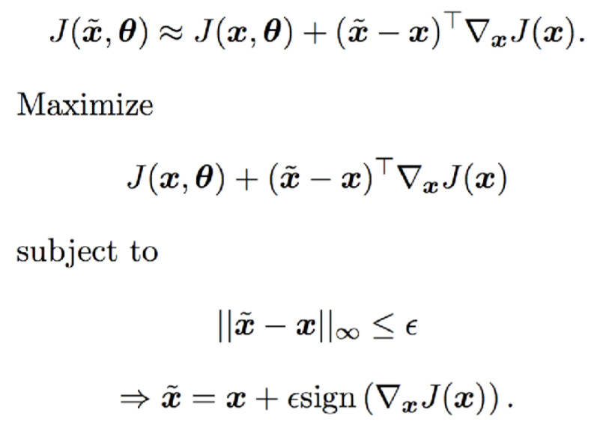
Adversarial Attacks: FGSM
Fast Gradient Sign Method
During training, the classifier uses a loss function to minimize model prediction errors
After training, attacker uses loss function to maximize model prediction error
Notes:
J – loss function
רוצים למקסם את פונקציית ה-loss כך שהשינוי בתמונה x יהיה קטן מאפסילון.
מניחים ליניאריות בסביבת הנקודה.

Slide 13
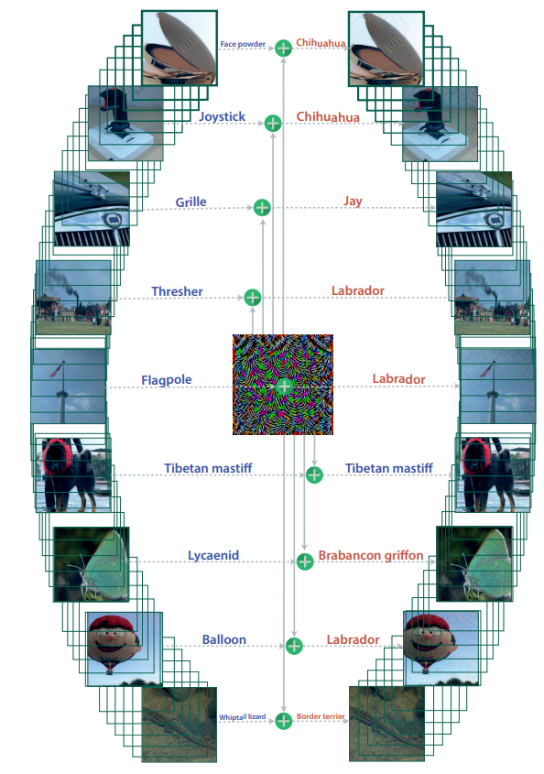
Adversarial Attacks: Universal
“Universal Adversarial Perturbations”
(Moosavi-Dezfooli et al, 2017)

Slide 14
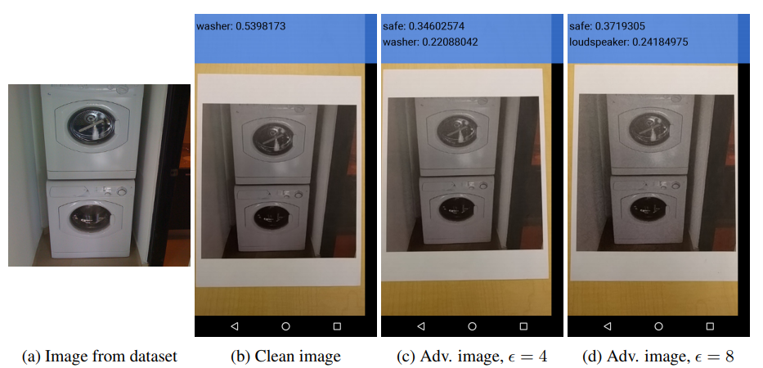
Adversarial Attacks: Physical World
“Adversarial examples in the physical world”
(Kurakin et al, 2016)

Slide 15
Adversarial Defense
Training Modification
Adversarial training
Data Modification
On the training phase, test phase or both
Network Modification
Make it more robust to small changes (fix the gradient, change the loss function or make the network deeper)
External Models
Detection systems

Slide 16
Adversarial Defense
Training Modification - adversarial training
Cons: attack method overfitting
Szegedy et al, 2013

Slide 17
Adversarial Defense
Data modification
Image compression
JPEG:
FGSM effect (Dziugaite et al, 2016)
DeepFool effect(Das et al, 2017)
Can be overcome (Shin et al, NIPS 2017)
Image denoising
Autoencoders (Shay et al, 2019)
Feature squeezing
Cropping and rescaling, bit depth reduction and variance minimization (Facebook Lab & Cornel, 2017)
PCA (Shaham et al, 2018)
Randomization
Random resize and padding, random image selection (Xie etl al, NIPS 2017)

Slide 18
Adversarial Defense
Network modification
Make the network more robust to small changes
Gradient masking
Close to zero
Penalizes the degree to which small changes in inputs can alter model predictions (Ross and Doshi-Velez, 2018)
Denies the attacker access to a useful gradient but does not actually make the decision boundary secure

Slide 19
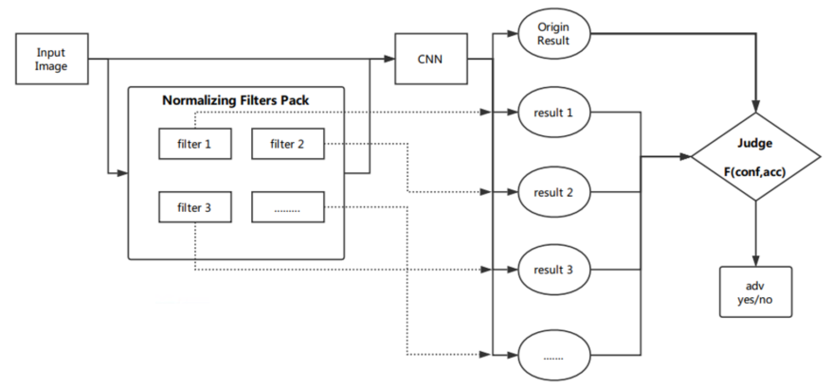
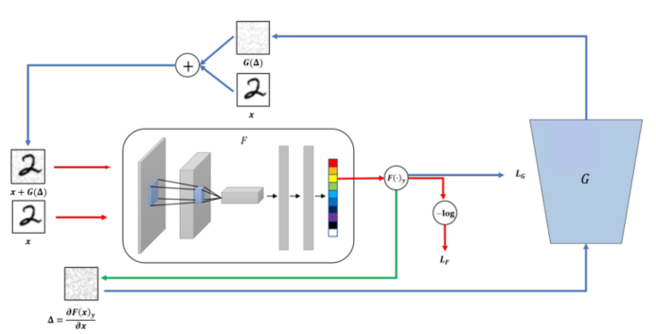
Adversarial Defense
External models
Detection systems (Gu et al, 2019)
GAN (Lee et al, 2017)
Notes:
Add pros, cons

Slide 20
Agenda
Objective
Literature Review
Methodology
Findings
Recommendations
Future Work

Slide 21
The Dimension Effect
Linearity Hypothesis
At first, it was widely assumed that adversarial examples was due to
Complexity and non-linearity nature of the network
Overfitting
Couldn’t explain
Why simple networks suffer like deep network
the transferability of adversarial examples
Goodfellow et al (2014) suggested that NN behaves extremely linearly
For easier optimization, most NN architecture (LSTM, ReLUs, maxout) were designed to behave in a linear manner
NN are too linear to resist linear adversarial perturbation (FGSM)
Leading hypothesis today, although not a consensus

Slide 22
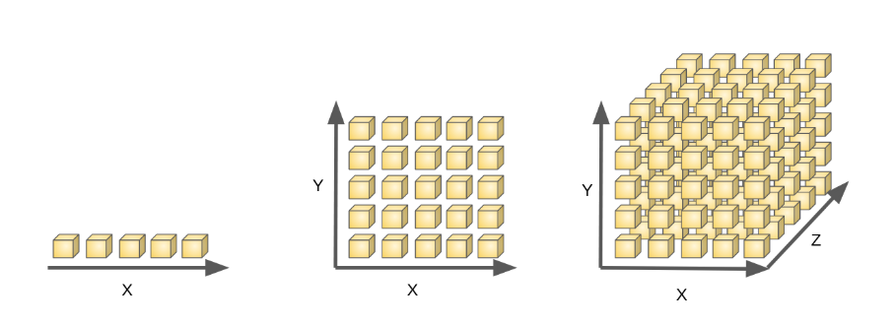
The Dimension Effect
The Curse of Dimensionality
When the input dimension increases, the volume of the space increases exponentially, making it sparse.
Notes:
דאטה היום מגיע ממימד גבוה – למשל פיקסלים בתמונות.
דאטה מפורסם הוא למשל MNIST ממימד 28X28=564 שחור לבן (564 בריבוע) אבל אם נבחר תמונה אקראית היא לא תהיה מספר אלא רעש.
כלומר, מרחב התמונות של ספרות כתב יד הוא חלק זעיר ממרחב זה.
במרחב אחד 5 נקודות נראות מספיקות, ב-2 מימד 25 נקודותתת ב-3 מימד 125 וכו'...
המידע נהיה ספרסי ככל שעולים במרחב ועבור אלגוריתמים של ML שמבתססים על סטטיסטיה ופונקציית מרחק זה יכול להיות בעייתי.

Slide 23
The Dimension Effect
The Adversarial Curse of Dimensionality for Linear Models
High dimension + linearity hypothesis of NN = adversarial learning
We except for activation function and

Slide 24
The Dimension Effect
The Adversarial Curse of Dimensionality for Linear Models
But… (for linear activation function)
For an n-dimensional vector with an average magnitude of m, the activation function will grow by (linear growth)
$$p_{max}=sign\left(w\right)$$
$$εmn$$
$$f\left(\tilde{x}\right)≈f\left(x\right)+εmn$$

Slide 25
Experiment
Dataset
Metrics
Architecture
Frameworks
Notes:
TODO - Add and image of al stages

Slide 26
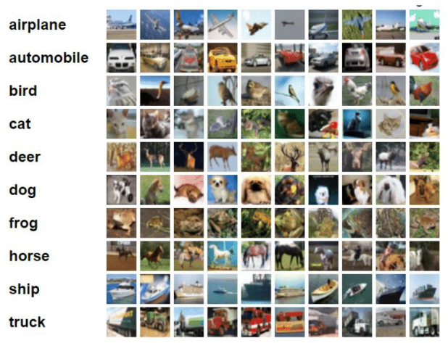
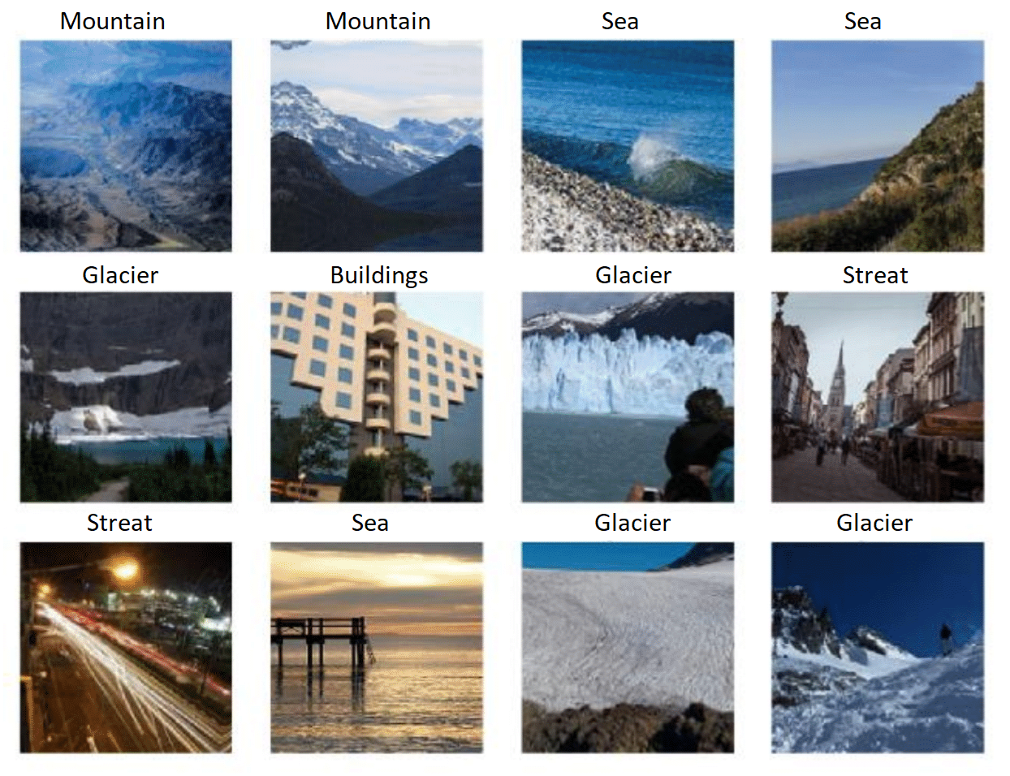
Experiment
Dataset
Cifar10: 60,000 32x32 images, 10 classes
INTEL: 17,034 150x150 images in 6 categories
Notes:
TODO - Add and image of al stages

Slide 27
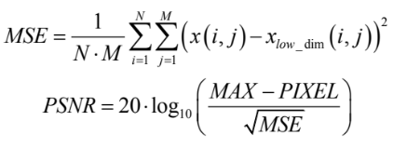
Experiment
Metrics
Accuracy
Fool Rate
PSNR for image quality
Notes:
TODO - Add and image of al stages

Slide 28
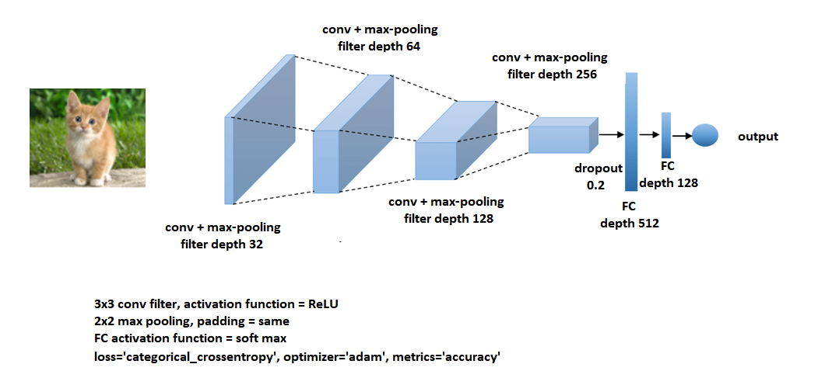
Experiment
Architecture
Notes:
TODO - Add and image of al stages

Slide 29
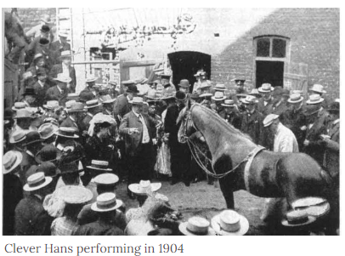
Experiment
Frameworks
Keras (CNN)
CleverHans (adversarial image generating)
H2O AutoML (meta learner optimization in stacking mode)
OpenCV (dim reduction)
Notes:
TODO - Add and image of al stages

Slide 30
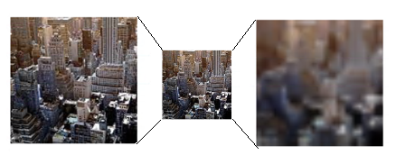
Dimensionality Reduction Defense
Methods
(1) Resize & Rescaling (2) Kmeans (3) PCA

Slide 31
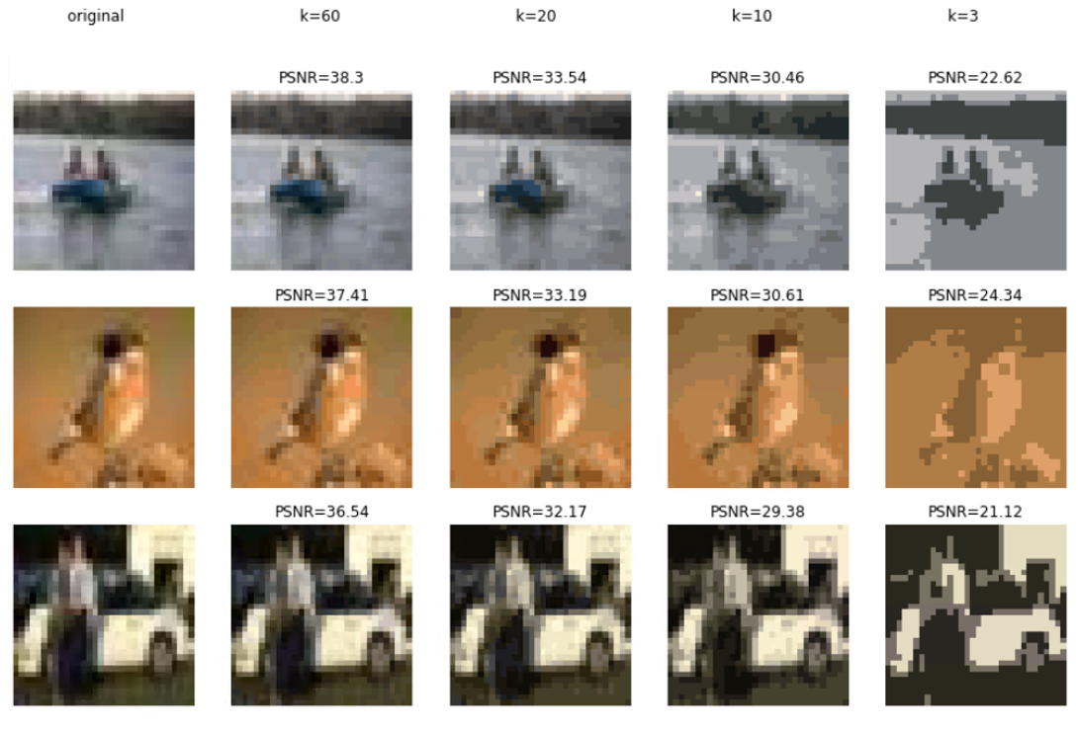
Dimensionality Reduction Defense
Kmenas example

Slide 32
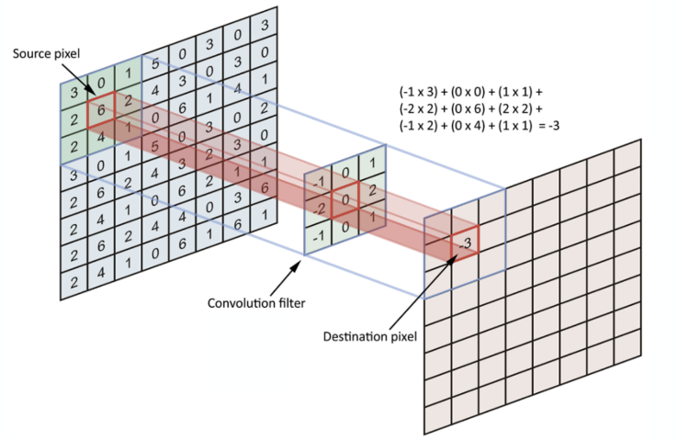
Dimensionality Reduction Defense
Methods – Filters

Slide 33
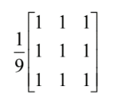
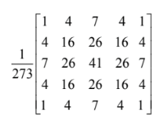
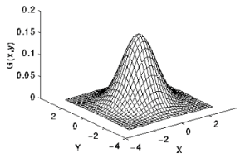
Dimensionality Reduction Defense
Methods – Filters
(4) Low Pass Filter (5) Median filter (6) Gaussian Filter

Slide 34
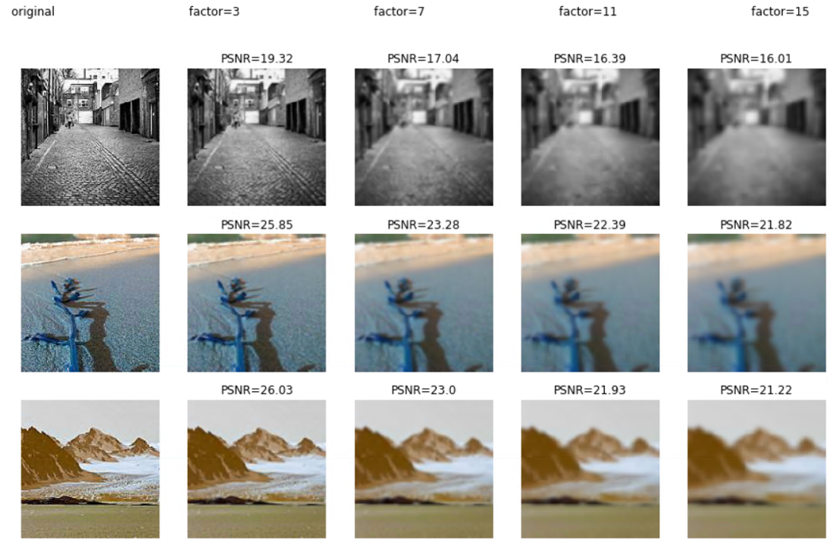
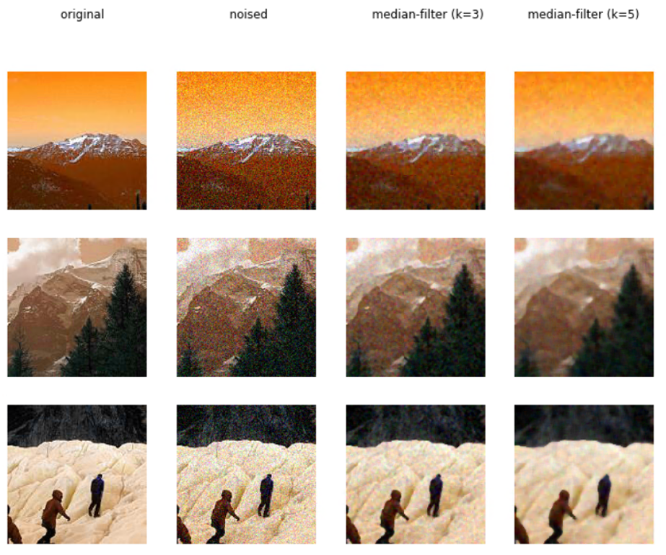
Dimensionality Reduction Defense
Gaussian Filter Median Filter
Notes:
טשטוש לעומת תמונה מגורענת

Slide 35
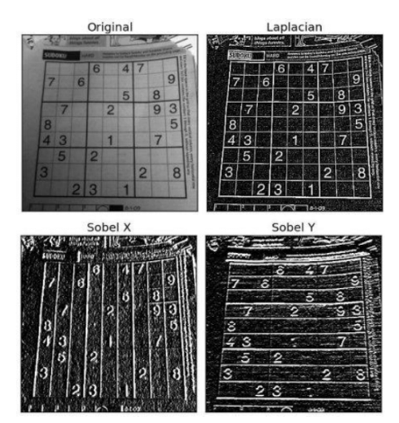
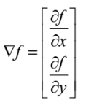
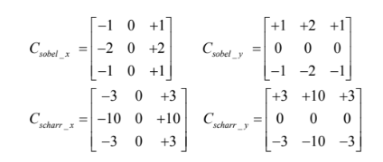
Dimensionality Reduction Defense
Methods - Filters
(7) High Pass Filer (Gradient)
Sobel x, Sobel y Laplacian
Schar x, Sobel y

Slide 36
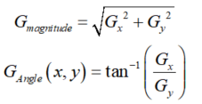
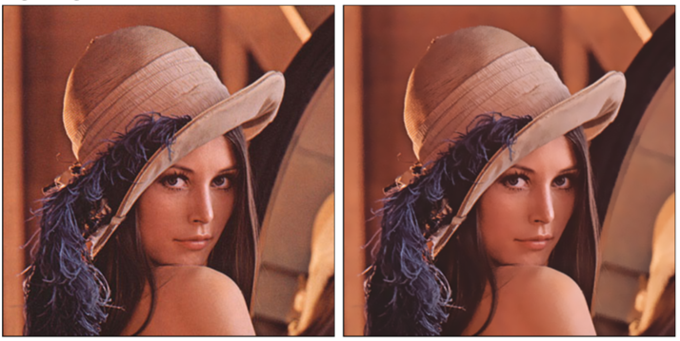
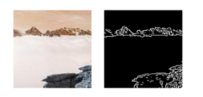
Dimensionality Reduction Defense
Methods - Filters
(8) Bilateral Filter (9) Edge Detection (Canny, 1986)
Two weighting systems: - Gaussian filtering for noise reduction
- Location distance (Gaussian filtering) - sobel x & y for finding angle
- Color distance - edges:
higher than threshold, or
on the gradient direction of 2 edges

Slide 37
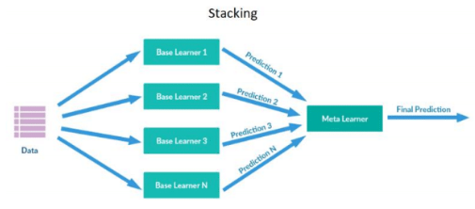
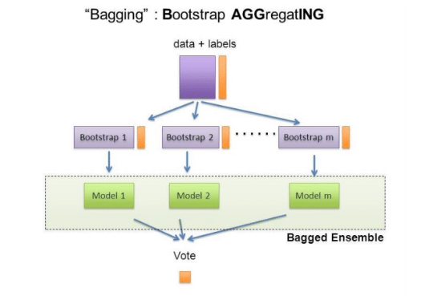
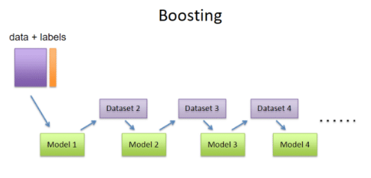
Innovative Defense Approach - Ensemble
Ensemble Methods

Slide 38
Innovative Defense Approach - Stacking
Stacking
For be a set of N models, the prediction of meta learner g is
where the optimum are the solution for the least-squares
optimization problem:

Slide 39
Innovative Defense Approach - Stacking
Stacking
Voting
Stacking on classes
Stacking on probabilities

Slide 40
Agenda
Objective
Literature Review
Methodology
Findings
Recommendations
Future Work

Slide 41
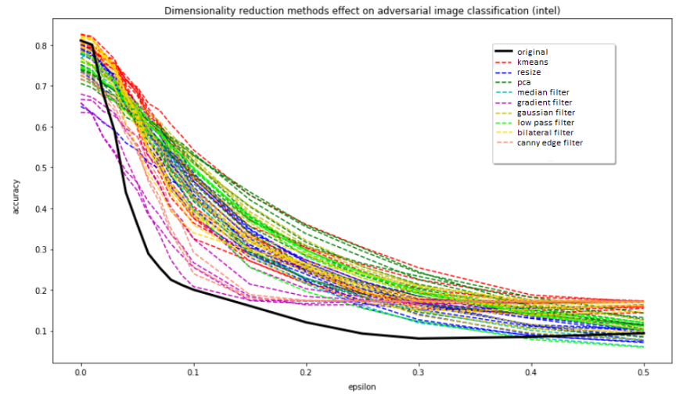
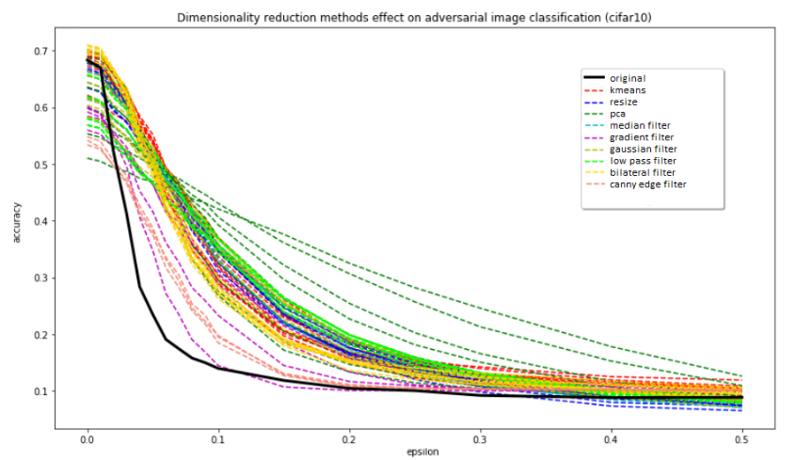
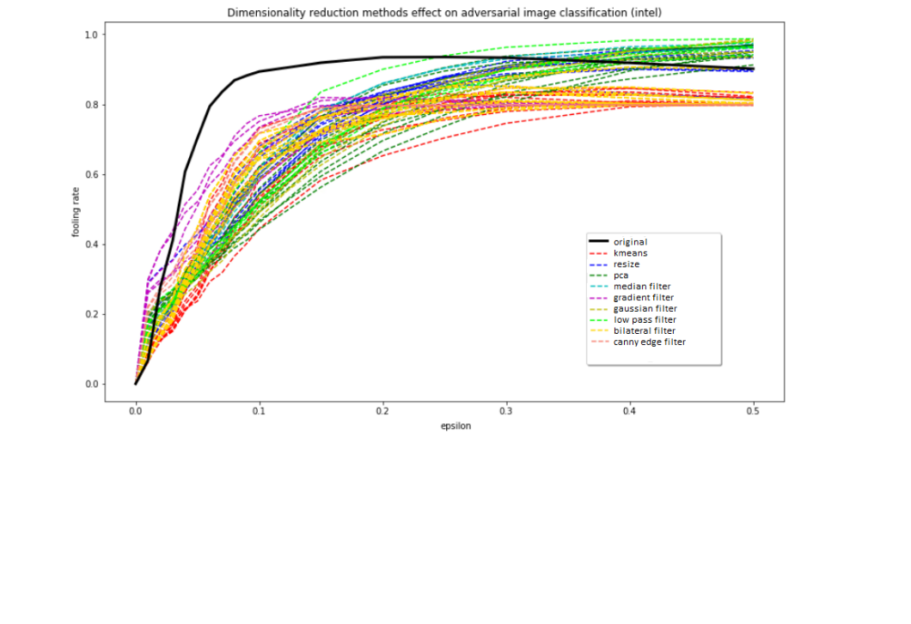
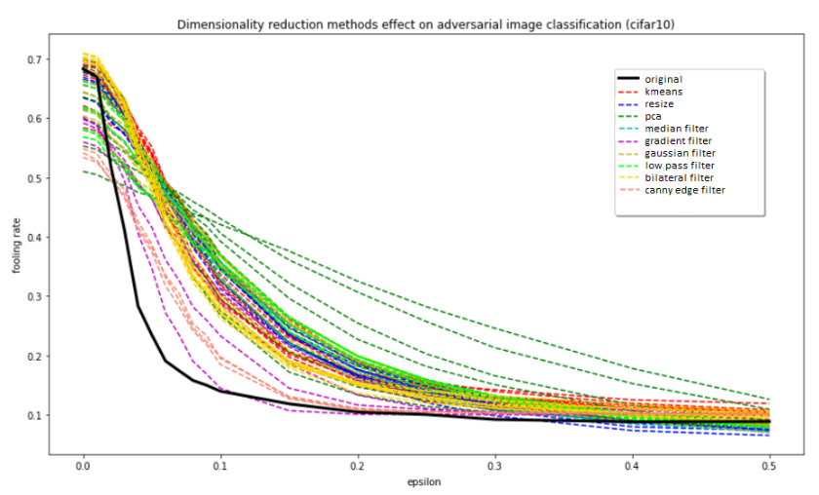
Dim Reduction – Accuracy & Fooling Rate

Slide 42
Dim Reduction – Accuracy & Fooling Rate
K-means and PCA achieved the best accuracy and fooling rate results
Bilateral filtering perform well on small epsilon value
The least successful results were due to the loss of information - gradient filtering and edge detection

Slide 43
Dim Reduction – Image Quality

Slide 44
Dim Reduction – Image Quality
Bilateral filtering achieved the minimum image quality damage
K-means also achieved significantly high performance for large k values
PCA, on the other hand, showed a mixed trend

Slide 45
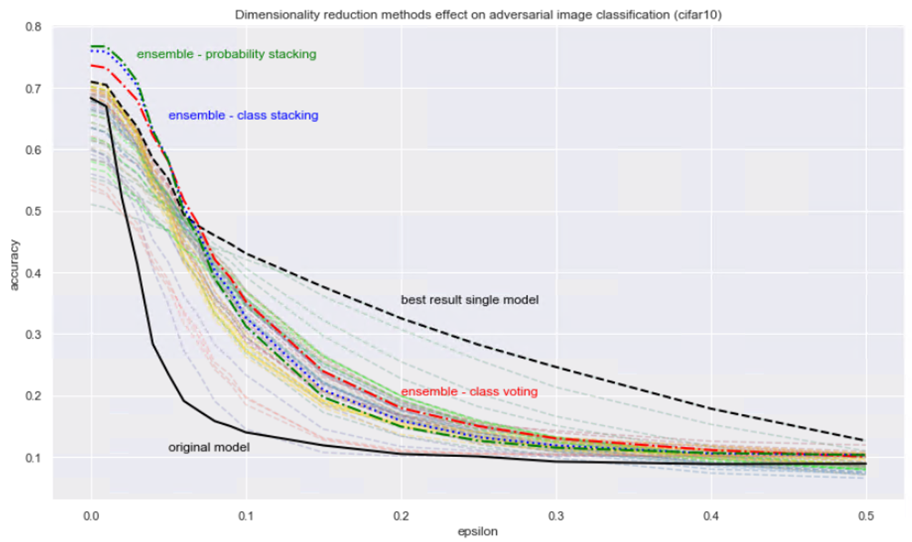
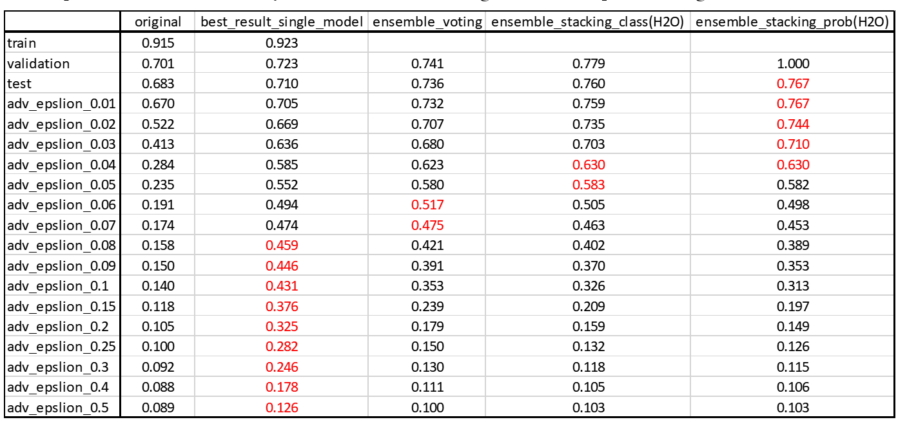
Ensemble - Accuracy
Cifar10
ensemble wins over every dim reduction model up to epsilon = 0.07

Slide 46
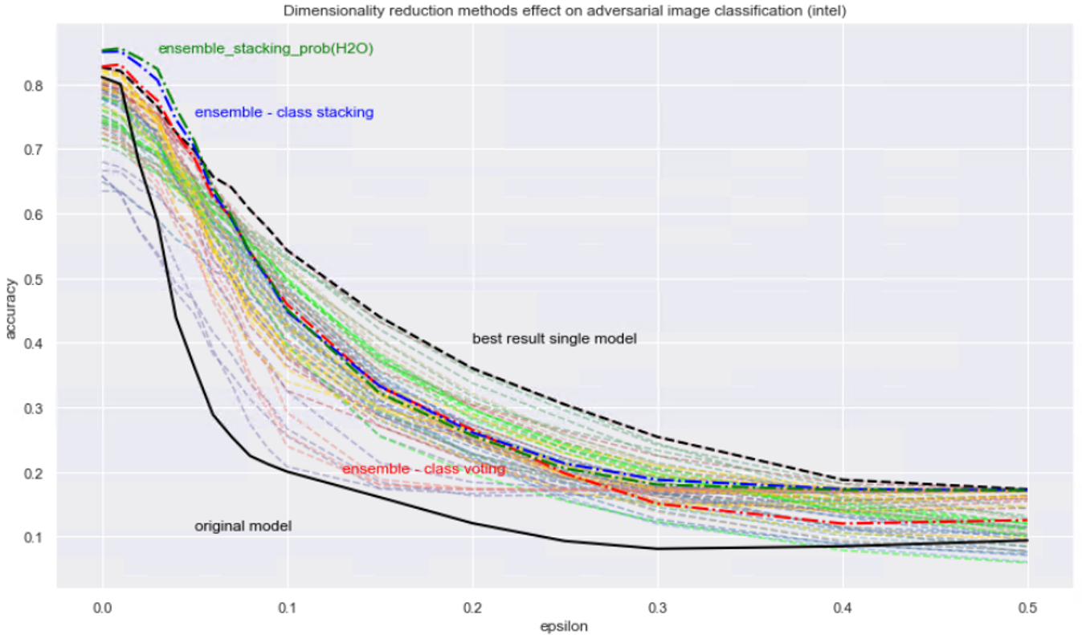
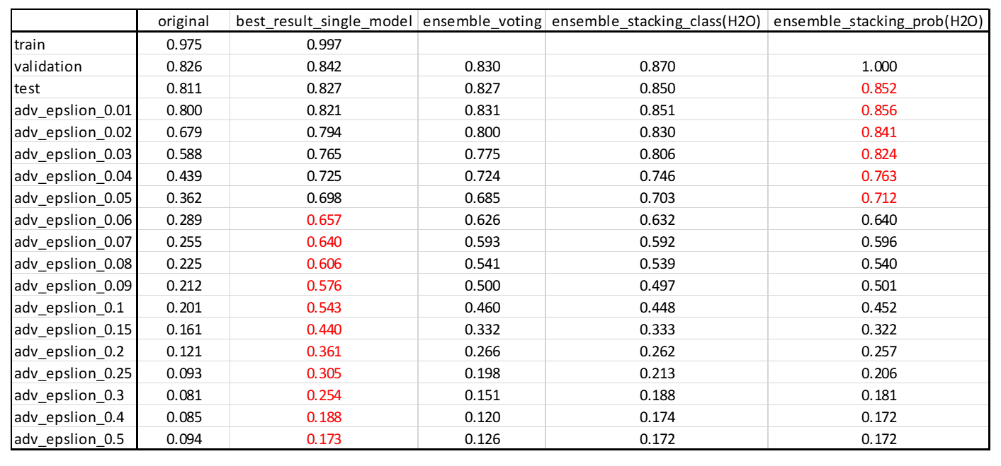
Ensemble - Accuracy
INTEL
ensemble wins over every dim reduction model up to epsilon = 0.05

Slide 47
Agenda
Objective
Literature Review
Methodology
Findings
Recommendations
Future Work

Slide 48
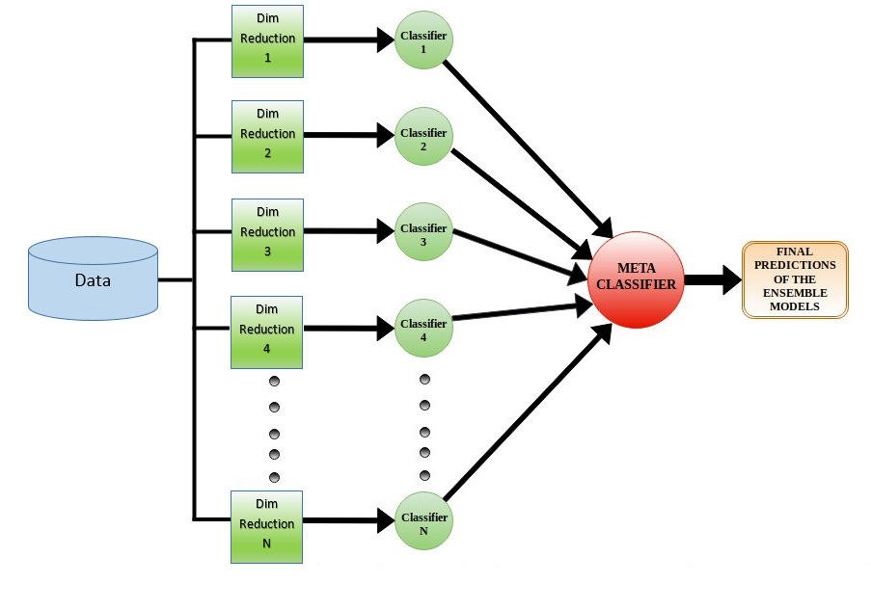
Recommendations
Implementing a bucket containing a large number of dimension reduction models, with different methods and parameters
Can be enriched at any given moment with thousands of other models.

Slide 49
Agenda
Objective
Literature Review
Methodology
Findings
Recommendations
Future Work

Slide 50
Future Work
Verify on additional attacks and deeper networks
Better models and parameters selection
Second level of meta learners
Time complexity

Slide 51
Questions?

